Slide 1
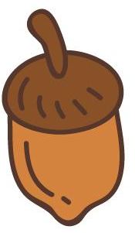
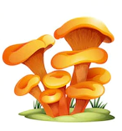
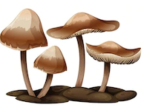

Herfstwandeling.
Een herfstwandeling maken vraagt niet zoveel tijd. Vraag een paar ouders mee, verdeel de groep in kleine groepjes en deel onderstaande kaartjes uit aan iedere begeleider. Laat ze los in het bos of park.
De ouder of juf leest het kaartje voor en de opdracht spreekt voor zich.
Op deze manier is de wandeling speels en alles wat je erover kunt vertellen mag je natuurlijk gerust doen. Laat de kinderen vooral beleven.
Wat heb je nodig: de opdrachtenkaartjes, blinddoek of theedoek en een spiegeltje.

Slide 2
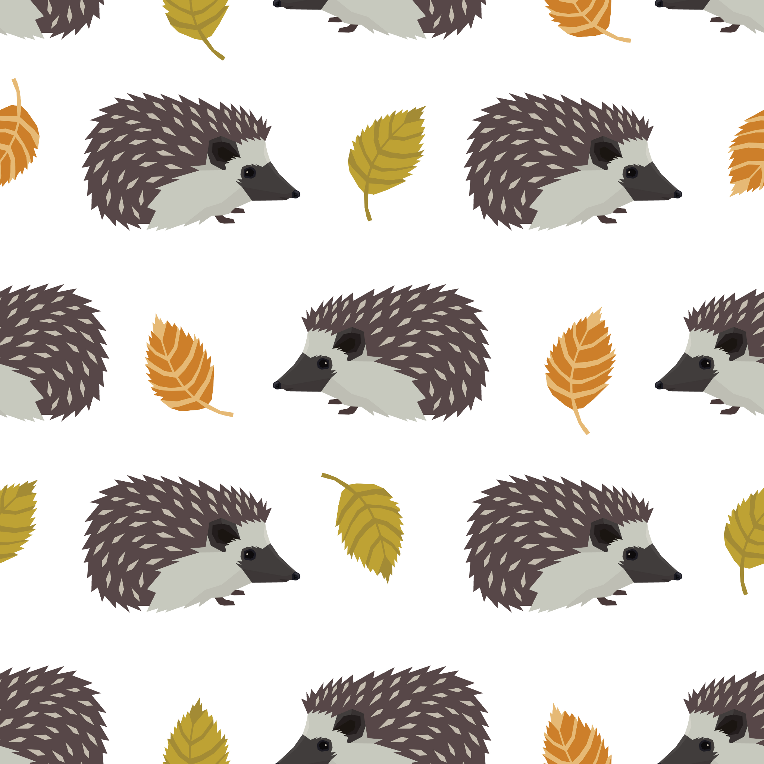
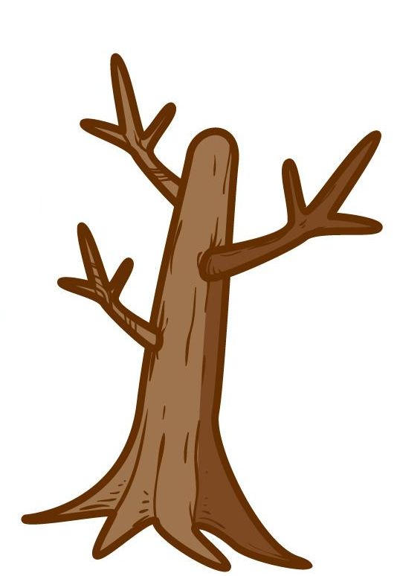
Kleuren zoeken.
Leg het kleurenpalet op de grond. Vertel de kinderen dat ze nu spulletjes uit de natuur mogen zoeken bij iedere kleur.
We gaan niets plukken!
Wat vinden ze allemaal?
Boomstam meten.
Laat de kinderen een flinke dikke boom uitzoeken. Ga nu meten hoeveel kinderen er omheen kunnen met de armen gespreid en elkaar vasthoudend.
Is er nog een dikkere boom onderweg?

Slide 3
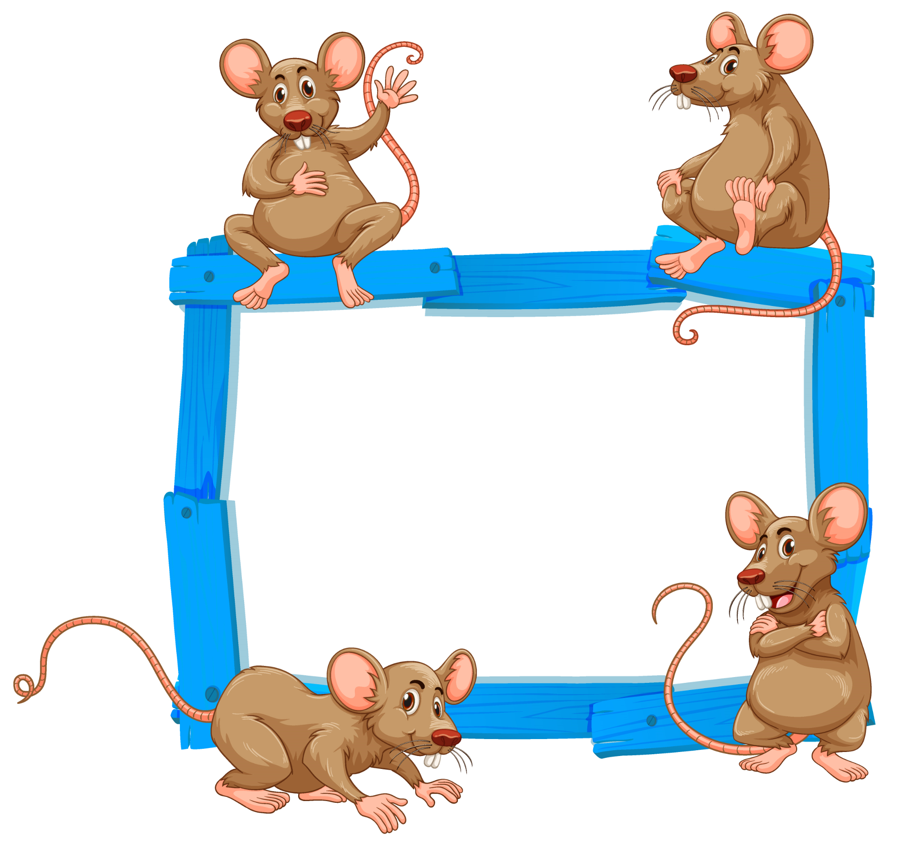
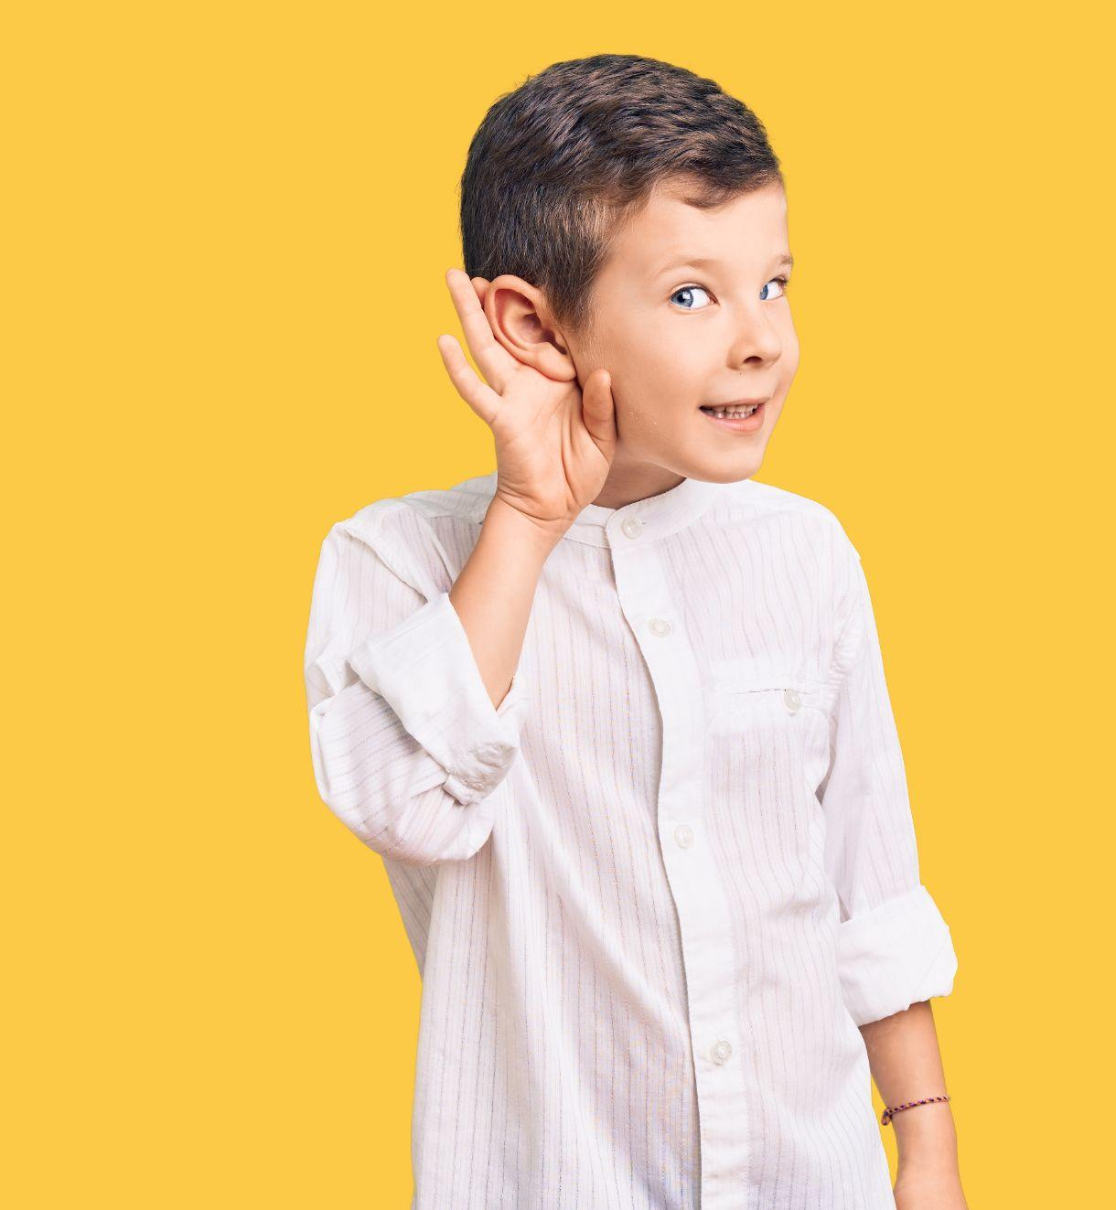
Schilderij maken.
Laat de kinderen spulletjes uit de natuur zoeken en samen op de grond een heus schilderij maken. Met takken zou je een lijst kunnen neerleggen.
Hoor ik iemand?
Kies iemand uit het groepje die een blinddoek voor mag. Ga met de rest ruim om de persoon heen staan. Geef om de beurt iemand een seintje die zachtjes naar de geblinddoekte persoon mag lopen. Als de geblinddoekte wat hoort mag hij of zij wijzen waar het geluid vandaan komt. De rest moet dus stil zijn.

Slide 4


1 minuut stil.
We zijn allemaal 1 minuut stil!
Wat horen we allemaal?
Bladeren sorteren.
We gaan op zoek naar allerlei gekleurde bladeren. Als we genoeg hebben verzameld leggen we ze op de grond van licht naar donker.
Misschien kunnen we ook nog sorteren op vorm.

Slide 5
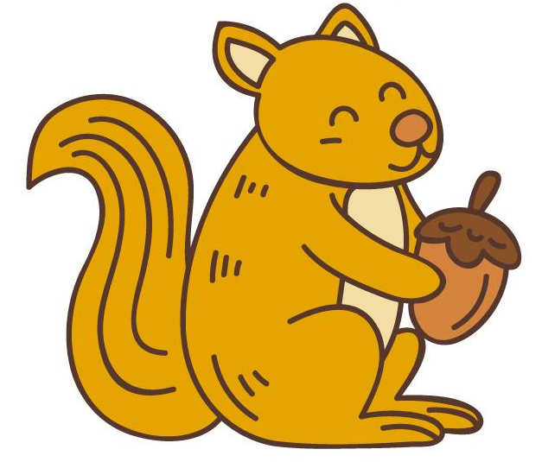
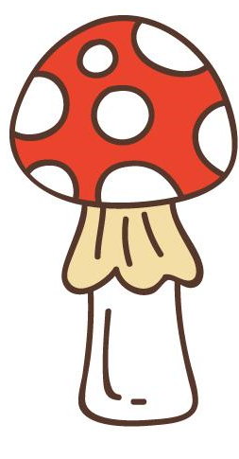
Paddenstoelen.
In het bos of park kunnen we vast wel paddenstoelen vinden.
Kijk dan ook eens onder de paddenstoel. Hiervoor gebruik je het spiegeltje.
Wat zie je dan?
Ruikt de paddenstoel?
Eekhoornrace
Een eekhoorn kan hard rennen. Jullie ook?
Laat maar even zien!

Slide 6
Opdracht kleuren zoeken.

